Slide 1




НАЗВАНИЕ КОМАНДЫ
Сентябрь 2026
ОБЩИЙ БЮДЖЕТ
3 интерфейса · 1 сценарий
AI-ассистент общих расходов
Кейс 2 · Сбер
Хакатон ТОП ИИ

Slide 2

НАЗВАНИЕ КОМАНДЫ
Сентябрь 2026
МАСШТАБ
Полезность и ценность
Бюджетов сколько угодно: квартира, поездка, семья, общежитие. Два режима расчётов — общая касса и дележ.
Работает и без Telegram: вход по ссылке-приглашению или через Яндекс ID.
БОЛЬ
ЦИФРЫ
Живут вместе — тратят вместе. Кто кому должен, считают в Excel или в переписке: на третьей покупке никто уже не сходится, начинаются споры.
Взаимозачёт сводит N×(N−1)/2 встречных долгов к N−1 переводу: впятером это 4 перевода вместо 10. Покупка — одно сообщение или голос, категорию ставит ИИ.

Slide 3
НАЗВАНИЕ КОМАНДЫ
Сентябрь 2026
КИЛЛЕР-ФИЧА
Инновационные технологии
Один сценарий в трёх местах: чат, мини-аппа и браузер работают с общими данными. Аналоги требуют, чтобы приложение поставили все участники.
Расчёт долгов живёт в чате, где люди и так договариваются.
ИИ В ЯДРЕ
ВАЙБ-КОДИНГ
Категоризация покупок, советы по оптимизации, вежливые напоминания о долгах и голосовой ввод. Выключить ИИ — продукт станет обычной таблицей.
Claude Code: генерация модулей, разбор ошибок, автотесты, вёрстка мини-аппы. 83 коммита за 4 дня, 4 набора автотестов.

Slide 4
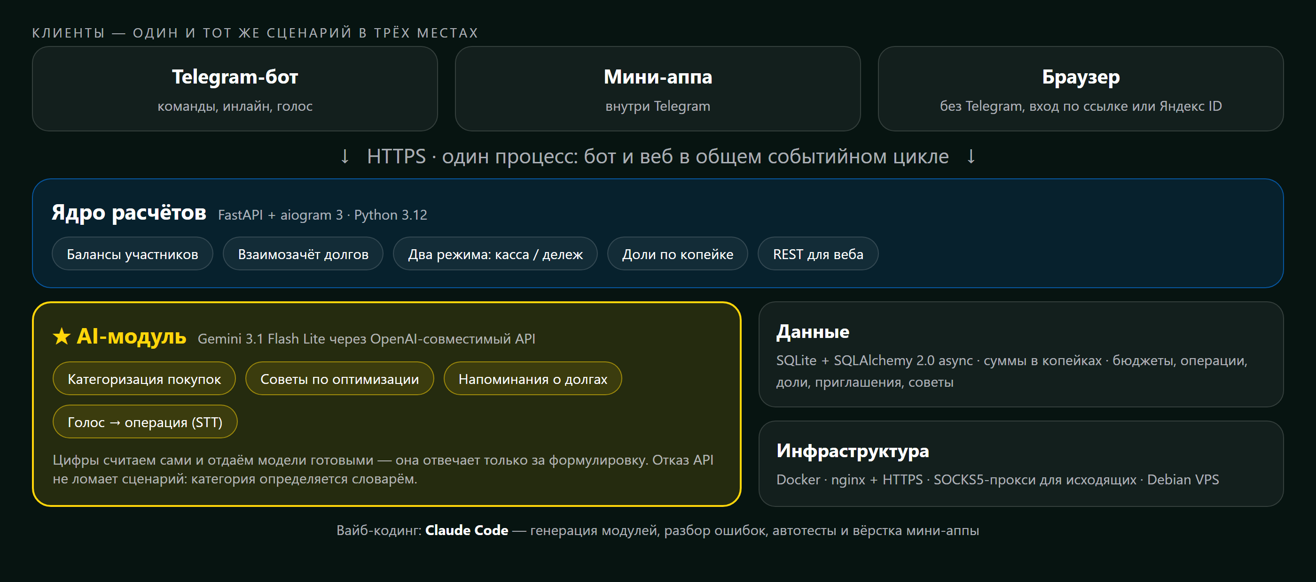


НАЗВАНИЕ КОМАНДЫ
Сентябрь 2026
Архитектура
Бот и веб — один процесс: общая бизнес-логика, одна база, никакой рассинхронизации между интерфейсами.

Slide 5



НАЗВАНИЕ КОМАНДЫ
Сентябрь 2026
Репозиторий
github.com/yaskorinov/budget-management-system 83 коммита · 6 участников · 4 дня 12,6 тыс. строк кода, из них 1,7 тыс. — автотесты README с разбором архитектуры и запуском одной командой

Slide 6

НАЗВАНИЕ КОМАНДЫ
Сентябрь 2026
Техническая реализация
коммита за 4 дня, история открыта — видно вклад каждого участника
83
Прототип развёрнут и работает: Docker на Debian VPS, HTTPS, бот в long polling. Проверяемые инварианты — сумма долей равна сумме покупки, балансы в режиме дележа сходятся в ноль.
4/4
набора автотестов проходят на боевом сервере: ядро расчётов, API, хендлеры бота и разметка сообщений

Slide 7
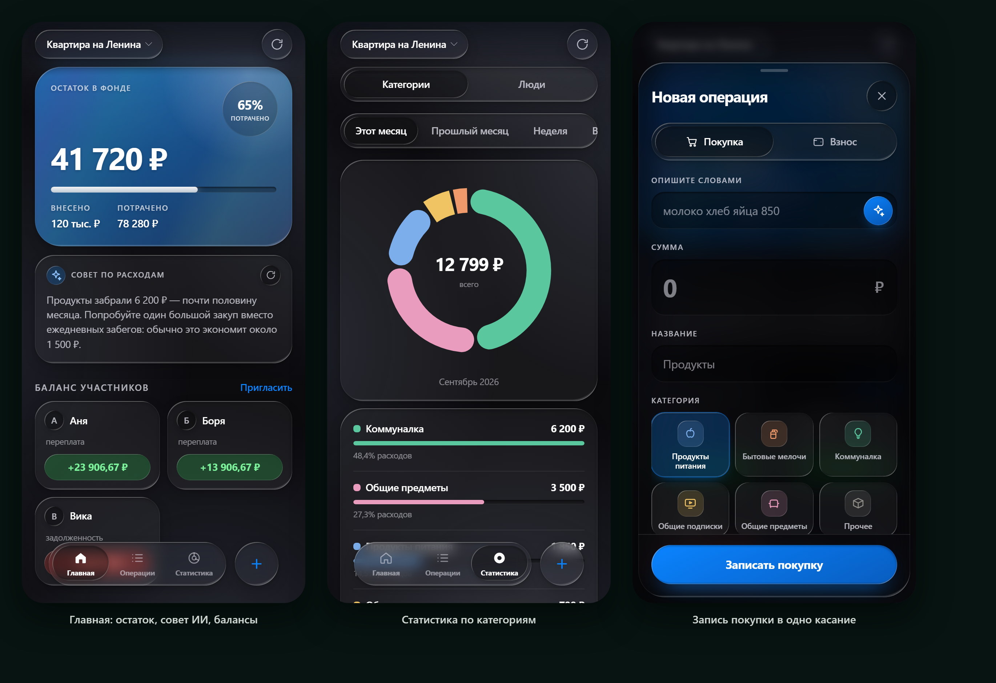
НАЗВАНИЕ КОМАНДЫ
Сентябрь 2026
Опыт
БЫЛО · 5+ действий
Открыть Excel, найти строку, посчитать доли, разнести по участникам, написать в чат — и надеяться, что никто не ошибся.
СТАЛО · 1 действие
«молоко хлеб 850» боту или голосом. Категория, доли и балансы посчитаны, диаграмма обновлена.

Slide 8



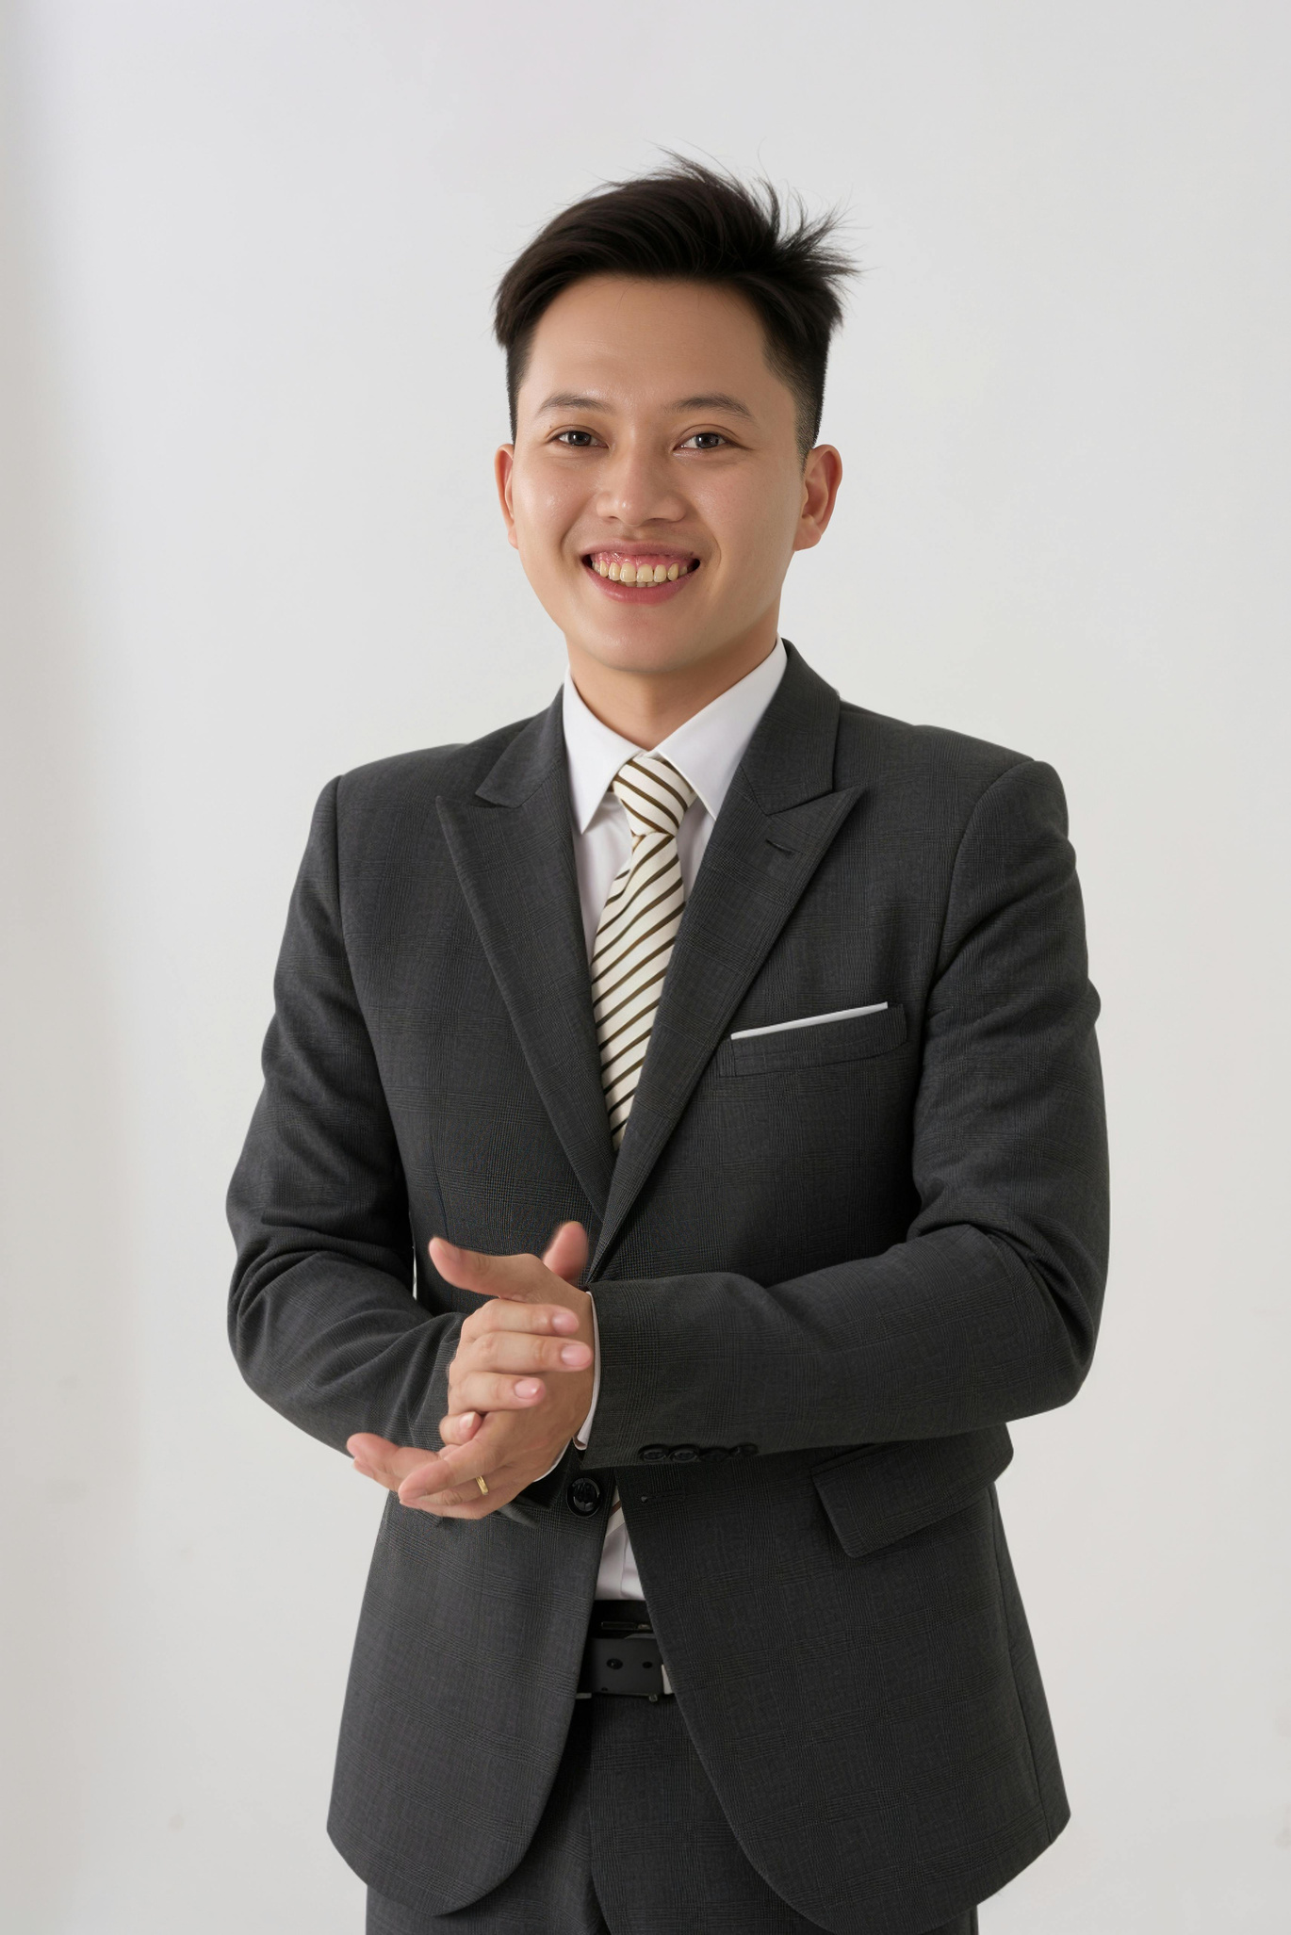

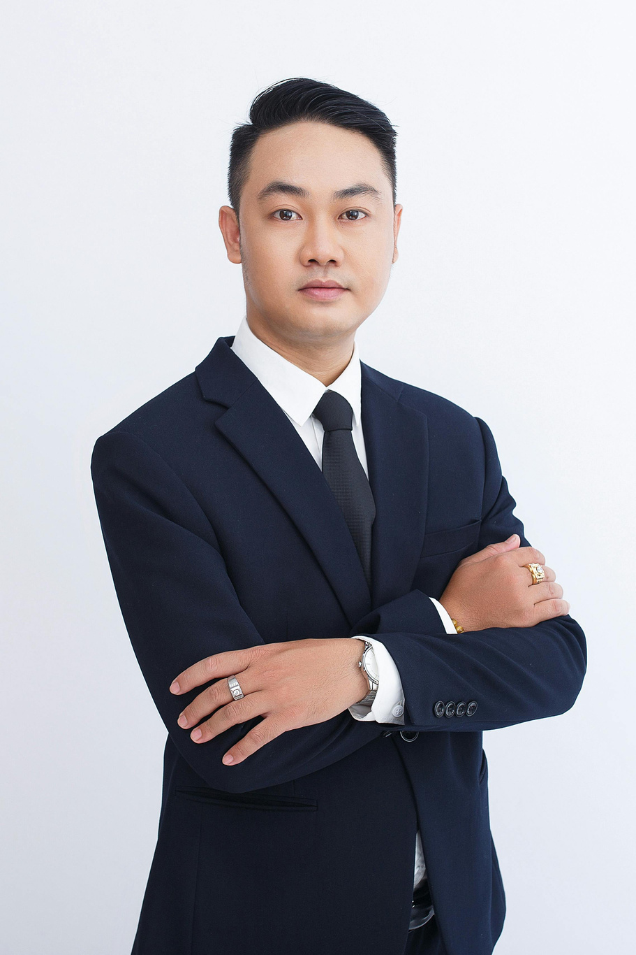
НАЗВАНИЕ КОМАНДЫ
Сентябрь 2026
Команда
83 коммита за 4 дня. История открыта — вклад каждого виден в Git. yaskorinov · sk4y3z · 67sanechka67 · Imirukko · diagnezzz · lazexx
YASKORINOV
SK4Y3Z
67SANECHKA67
— роль —
— роль —
— роль —

Slide 9
НАЗВАНИЕ КОМАНДЫ
Сентябрь 2026
СПАСИБО
github.com/yaskorinov/budget-management-system
Вопросы?
Кейс 2 · Сбер
AI-ассистент общих расходов

